Slide 1


Instituto Superior de Engenharia de Coimbra
Licenciatura em Engenharia Informática
3ºAno 1ºSemestre
Programação Distribuída

Slide 2
Trabalho realizado por:
Programação Distribuída
Daniel Moreira Nº21240321
Hugo Santos Nº21220702
Tiago Santos Nº21230530

Slide 3
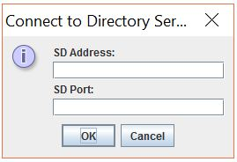
Manual Monitor
Programação Distribuída
Para correr o Monitor é necessário indicar qual o IP e Porto do serviço de directoria

Slide 4
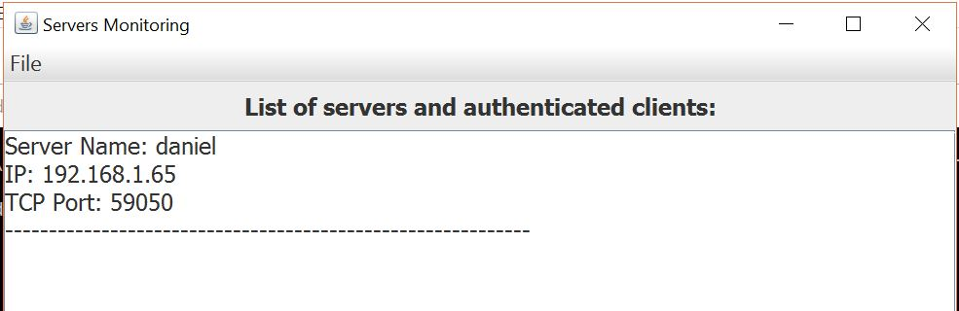
Manual Monitor
Programação Distribuída
A partir deste momento o Monitor está a correr e a receber, por parte do serviço de directoria e através de RMI, a lista dos servidores ativos com o seu nome, IP e porto TCP assim como a lista dos clientes autenticados.

Slide 5
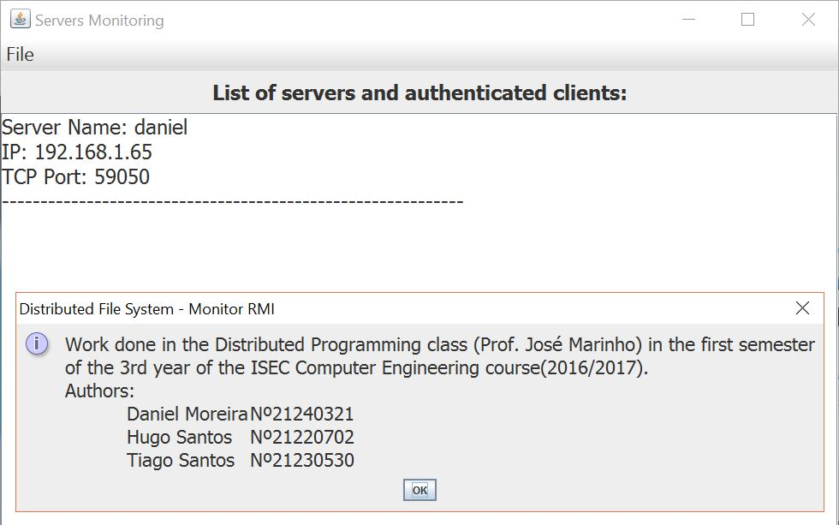
Manual Monitor
Programação Distribuída
Através do menu File(1) é possível aceder à opção About e assim ter a seguinte informação. Nota: Pode também aceder a esta opção através da combinação das teclas Ctrl+A
1

